Slide 1


TRƯỜNG MẦM NON NGUYỆT QUẾ
LÀM QUEN VỚI TOÁN
Đề tài: Tách 4 đối tượng thành 2 nhóm nhỏ
Giáo viên: Lê Quỳnh Hoa
Năm học 2023- 2024

Slide 2


*Hướng dẫn cách sử dụng bút
Bước 1: Di chuột vào góc phía dưới bên trái màn
hình, chọn biểu tượng hình bút.
Bước 2: Kích chuột trái chọn “Pen”.

Slide 3



Slide 4

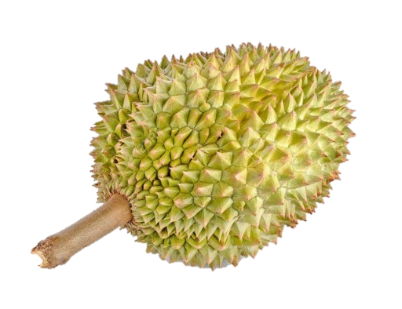
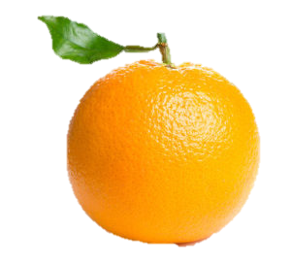

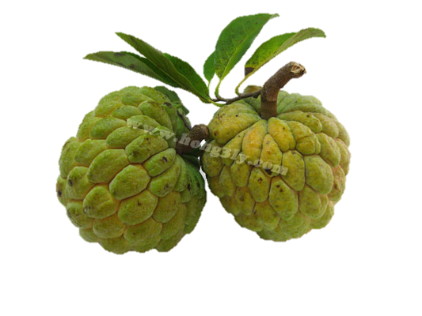
* Ôn số lượng, thêm bớt trong phạm vi 4
1
1
2
3
2
3
4
4
1
2
1
2
3
4

Slide 5





2
1
4
3
2
1
4
3

Slide 6

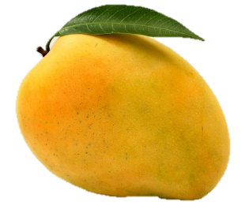
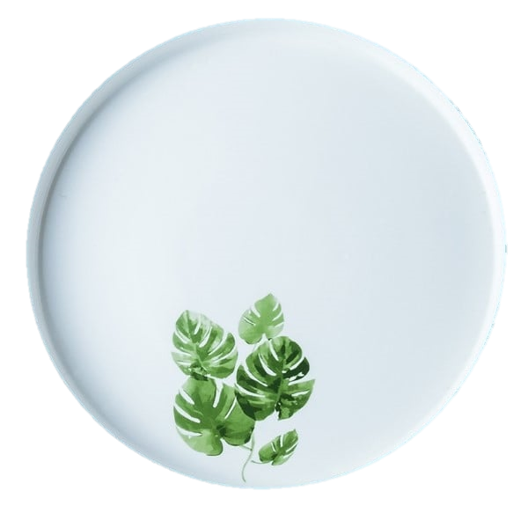
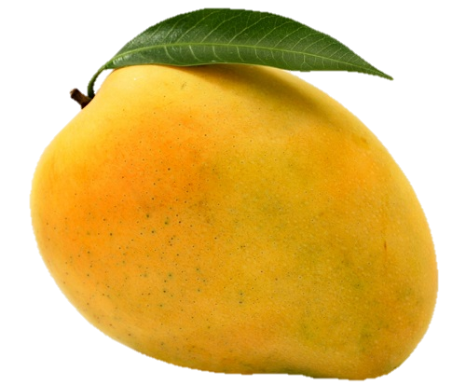
Bé hãy chọn đáp án đúng
1.
1
2
2.
3
3.

Slide 7


1
1.
2
2.
4
3
3.

Slide 8

* Tách 4 đối tượng thành 2 nhóm nhỏ
3
4
1

Slide 9
2
4
2

Slide 10
Tách 4 đối tượng thành 2 nhóm có 2 cách:
4
4
3
1
2
2

Slide 11

Trò chơi luyện tập

Slide 12

Trò chơi 1: Bé thông minh

Slide 13
Kết quả:

Slide 14


Trò chơi 2: Cùng bé làm toán
2
2

Slide 15


3
1

Slide 16

Xin chân thành cảm ơn!

